Slide 1
A Fusion Approach for Multi-Frame Optical Flow Estimation[1]
MFF
WACV 2019
2021.9.24

Slide 2
已有的工作(深度学习网络)
1.双帧的光流估计网络
1) FlowNet
2) FlowNet2.0
3) SpyNet
4) PWC-Net
不考虑额外的时间信息
2. 提出的多帧融合网络
+时间信息
+多帧融合(ProFlow 2018)
+端到端

Slide 3
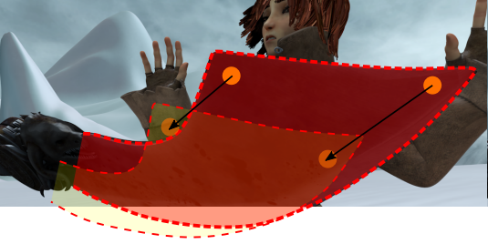
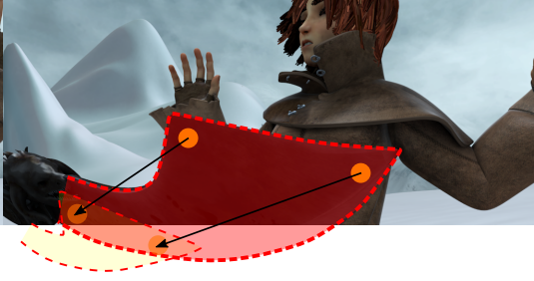
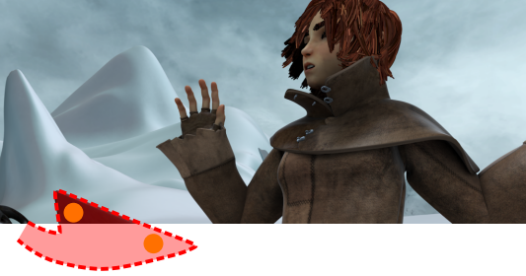


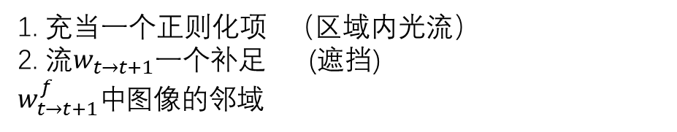
MFF
目标
求解$t→t+1$的光流
光流 $w_{t−1→t}$
1. 充当一个正则化项 （区域内光流）
2. 流$w_{t→t+1}$一个补足 (遮挡)
$w_{t→t+1}^{f}中$图像的邻域
t - 1
t
t + 1

Slide 4


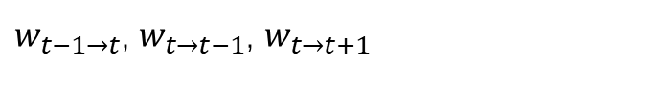



MFF
时间信息
数据集： KITTI & Monkaa
$w_{t−1→t}$, $w_{t→t−1}$, $w_{t→t+1}$
$${\hat{w}}_{t→t+1}=W(w_{t−1→t};w_{t→t−1})$$
$$w_{t−1→t}$$
$$w_{t→t+1}$$
$$w_{t→t−1}$$
similar
t-1
t
t+1
warp
$${\hat{w}}_{t→t+1}$$

Slide 5
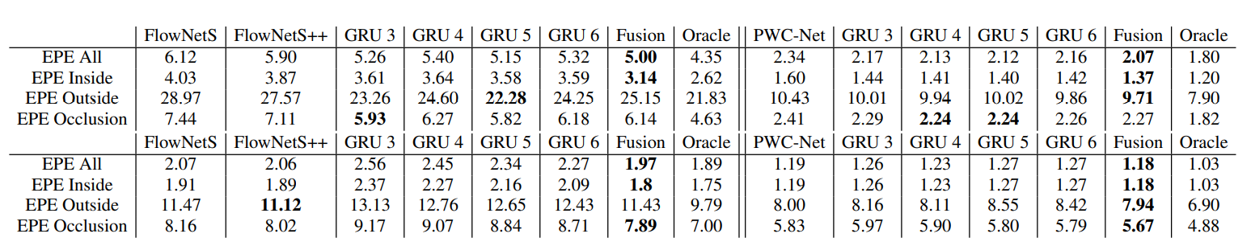
MFF
时间信息
1.80(3 frames) 1.64(4 frames) 1.56(5 frames)

Slide 6
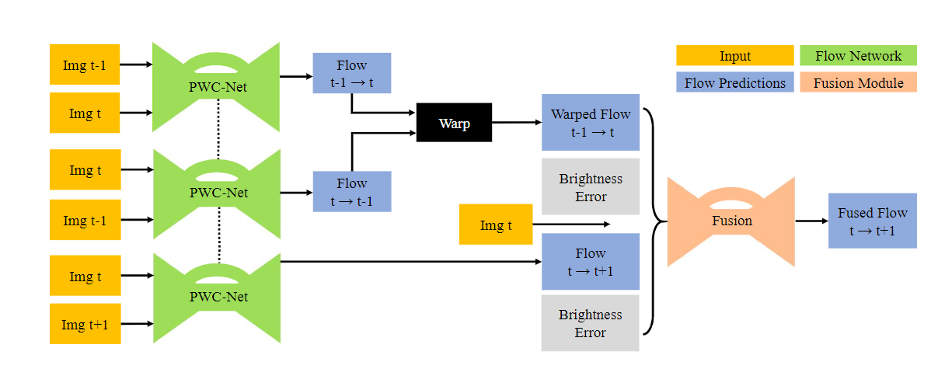






MFF
提出的框架
双帧光流预测
$$w_{t−1→t}$$
$${\hat{w}}_{t→t+1}$$
$$|I_{t}−W(I_{t+1};{\hat{w}}_{t→t+1})|$$
$$w_{t→t−1}$$
$$w_{t→t+1}$$
shared
$$|I_{t}−W(I_{t+1};w_{t→t+1})|$$
三帧光流预测(融合)网络

Slide 7
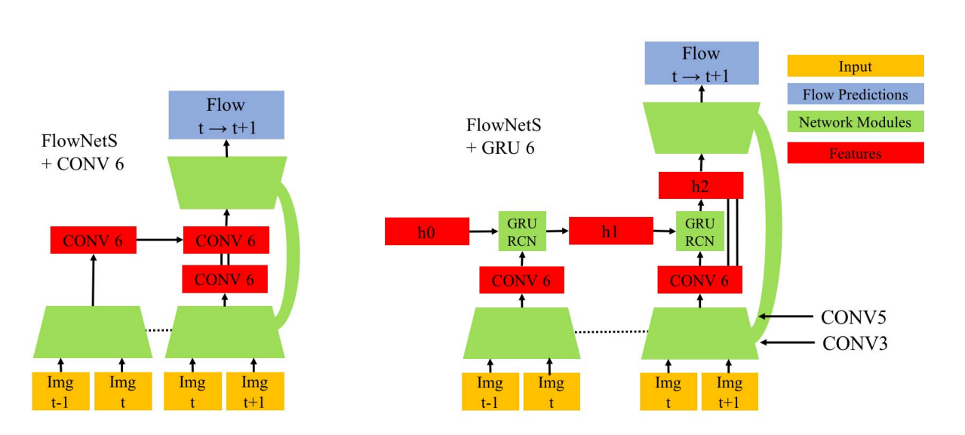
MFF
DL 基线模型
FlowNetS++
FlowNetS+GRU
PWC-Net+GRU

Slide 8
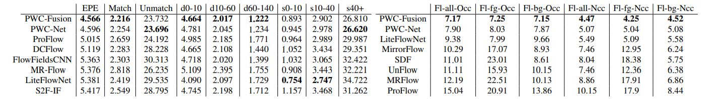
MFF
实验结果
MPI Sintel
KITTI

Slide 9
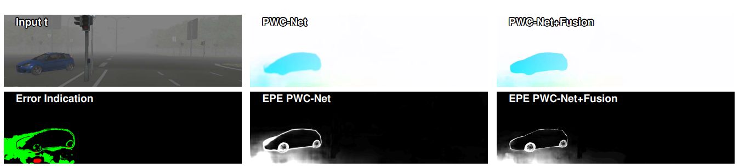
MFF
可视化结果

Slide 10
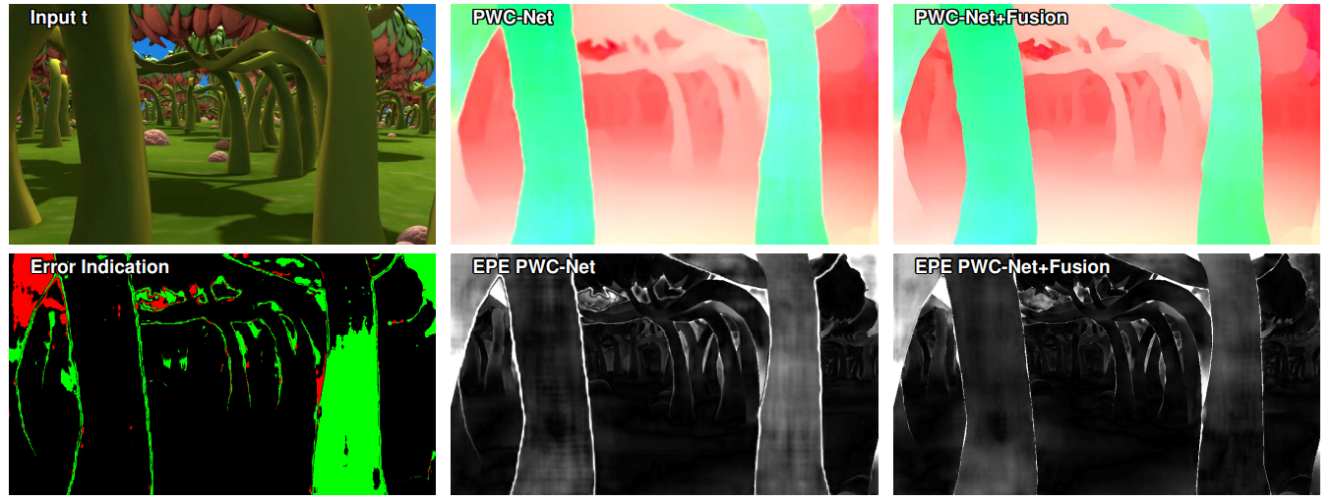
MFF
可视化结果

Slide 11
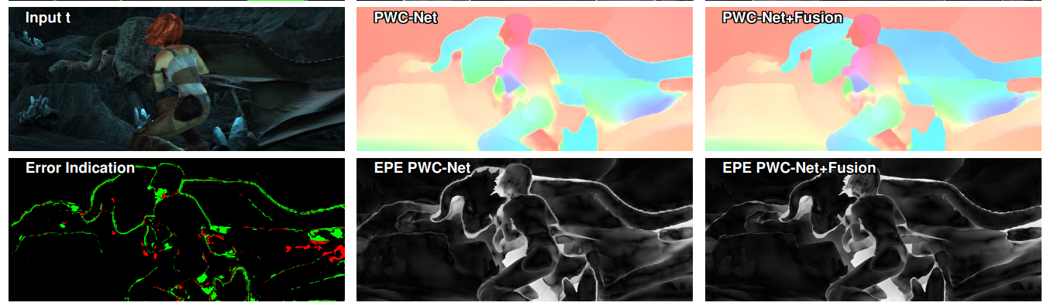
MFF
可视化结果

Slide 12
reference
Ren, Zhile, Orazio Gallo, Deqing Sun, Ming-Hsuan Yang, Erik B. Sudderth, and Jan Kautz. 2019. “A Fusion Approach for Multi-Frame Optical Flow Estimation.” In 2019 IEEE Winter Conference on Applications of Computer Vision (WACV), 2077–86. Waikoloa Village, HI, USA: IEEE. https://doi.org/10.1109/WACV.2019.00225.

Slide 13
